Slide 1
组合数学
帅天平
北京邮电大学数学系
Email: tpshuai@bupt.edu.cn

Slide 2
第6章:递推关系
1,递推关系引入
2,常系数线性齐次递推关系求解
3,常系数线性非齐次递推关系求解
4,用迭代归纳法求解递推关系
5,用母函数求解递推关系

Slide 3
6.1 递推关系-引入1
递推关系在算法分析中经常用到，下面的参考文献对此有着极为深入的叙述。
D.H.Greene and D.E.Knuth,
Mathematics for the analysis of algorithms
Birkhauser,Boston 1981.（ 1999年第3版）

Slide 4
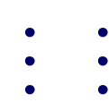
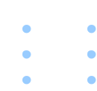
6.1 递推关系-引入2
例1,Hanoi问题： 这是组合数学中的一个著名问题。N个圆盘依其半径大小，从下而上套在A柱上，如下图示。每次只允许取一个移到柱B或C上，而且不允许大盘放在小盘上方。若要求把柱A上的n个盘移到C柱上,请设计一种方法并估计要移动几个盘次。现在只有A、B、C三根柱子可用。
A B C

Slide 5
6.1 递推关系-引入3
Hanoi问题是个古老的组合问题,第一步要设计算法，进而估计它的复杂性，及估计工作量。
N=2时
算法：
                     
第二步把下面的一个圆盘移到C上
第一步先把最上面的一个圆盘套在B上
最后把B上的圆盘移到C上
                     
到此转移完毕
A B C

Slide 6
6.1 递推关系-引入4
假定n-1个盘子的转移算法已经确定。
对于一般n个圆盘的问题，
先把上面的n-1个圆盘经过C转移到B。
第二步把A下面一个圆盘移到C上
最后再把B上的n-1个圆盘经过A转移到C上
A B C

Slide 7
6.1 递推关系-引入5
上述算法是递归的运用。n=2时已给出算法；n=3时，第一步便利用算法把上面两个盘移到B上，第二步再把第三个圆盘转移到柱C上；最后把柱B上两个圆盘转移到柱C上。N=4，5，…以此类推。

Slide 8
6.1 递推关系-引入6
算法分析：令h(n)表示n个圆盘所需要的转移盘次。根据算法先把前面n-1个盘子转移到B上；然后把第n个盘子转到C上；最后再一次将B上的n-1个盘子转移到C上。
n=2时，算法是对的，因此，n=3是算法是对的。以此类推。于是有
算法复杂度为：
利用递推关系(a)式也可以依次求得h(1), h(2) , h(3) … ，这样的连锁反应关系，叫做递推关系。

Slide 9
6.2 线性常系数递推关系1
确定一个数列{a_{n}}的最常用的方法是
  给出一般项a_{n}的表达式
  得到该数列的母函数
  建立数列所满足的递推关系—即建立一种规则，使得通过这种规则数列的每一项可由其
  前面的项唯一确定.

Slide 10
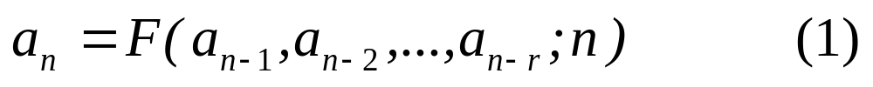
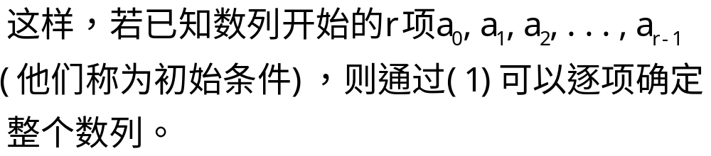
6.2 线性常系数递推关系2
递推关系可分为有限阶和无限阶两种
一个r-阶递推关系定义为：有正整数r 以及一个
r+1元函数F，使得对所有n≥r, 有关系式

Slide 11
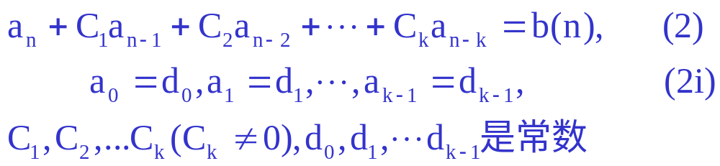
6.2 线性常系数递推关系3
定义1 如果序列{a_{n}}满足
则(2)称为{a_{n}}的 k 阶常系数线性递推关系,
(2i)称为{a_{n}} 的初始条件。若b(n)=0，称为齐次的，否则称为非齐次的。

Slide 12
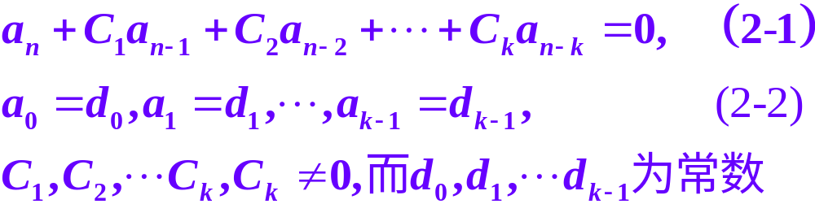
6.2 线性常系数递推关系4
定义2 如果序列{a_{n}}满足
则(2-1)称为{a_{n}}的 k阶常系数线性齐次递推关系, (2-2)称为{a_{n}} 的初始条件。
称为{a_{n}} 的特征多项式.C(x)=0称为{a_{n}}的特征方程.

Slide 13
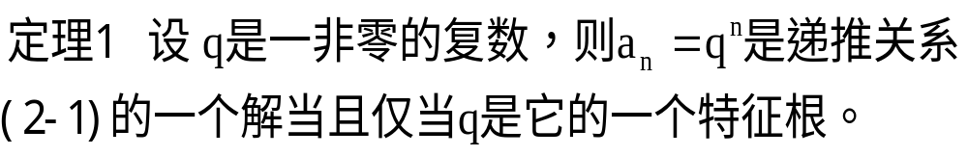
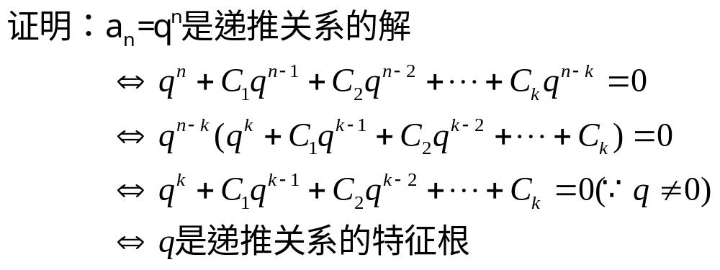
6.2 线性常系数递推关系5
特征方程的k个根q₁,q₂,..,q_{k}叫做该递推关系的特征根。其中q_{i}是复数。
因为C_{k} ≠0,所以0不是特征根.

Slide 14
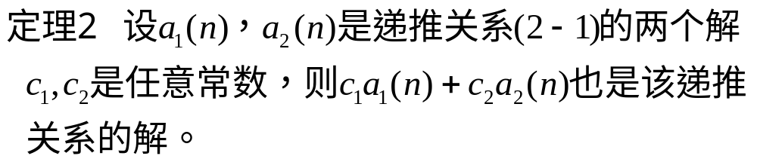
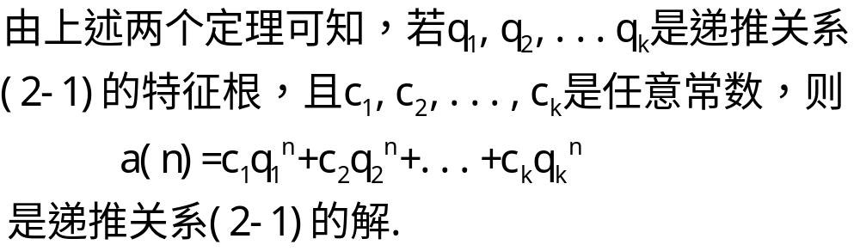
6.2 线性常系数递推关系6

Slide 15
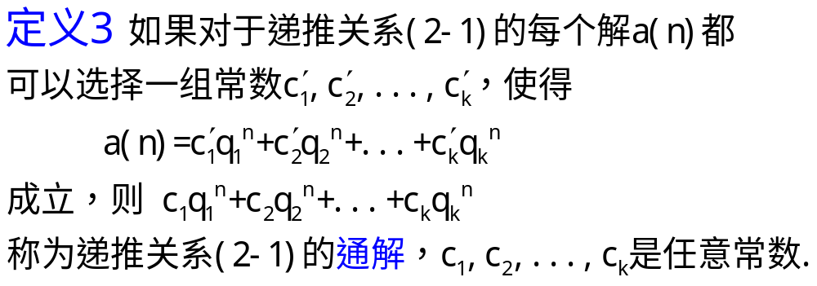
6.2 线性常系数递推关系7

Slide 16
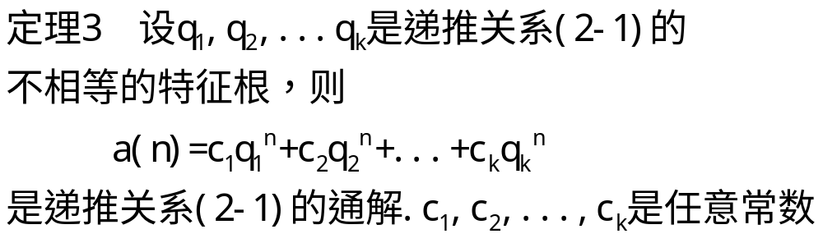
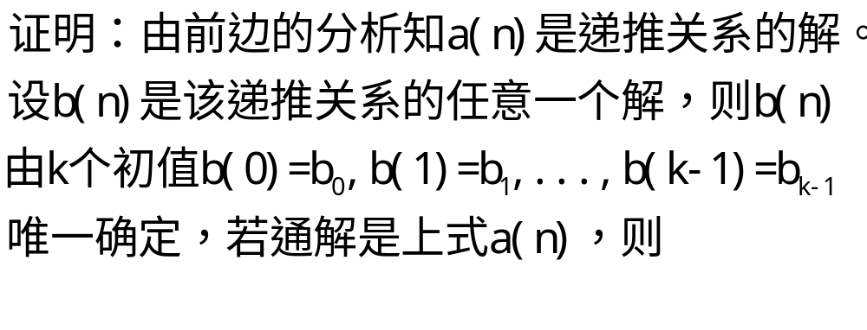
6.2 线性常系数递推关系8

Slide 17
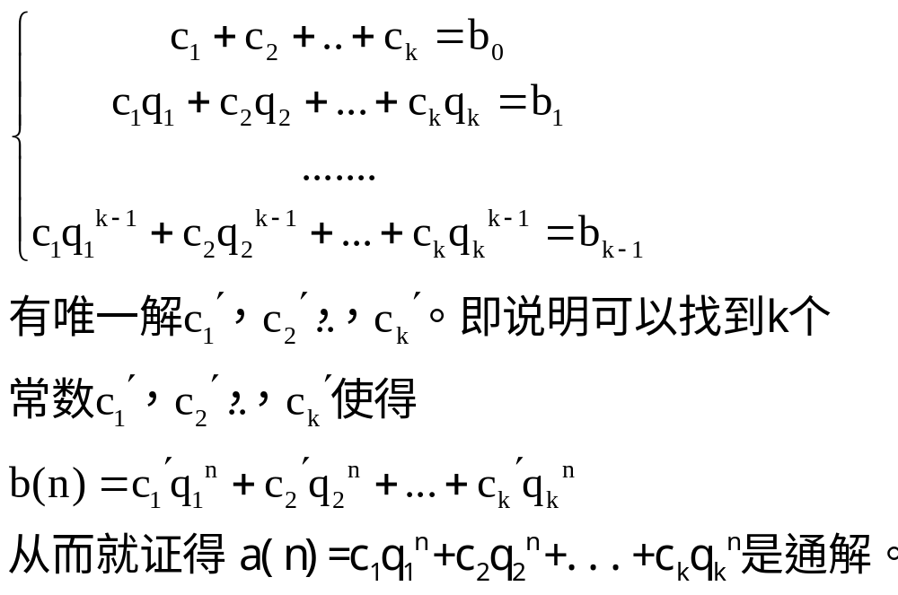
6.2 线性常系数递推关系9

Slide 18
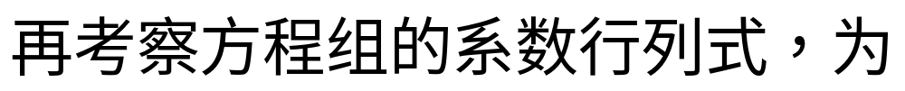
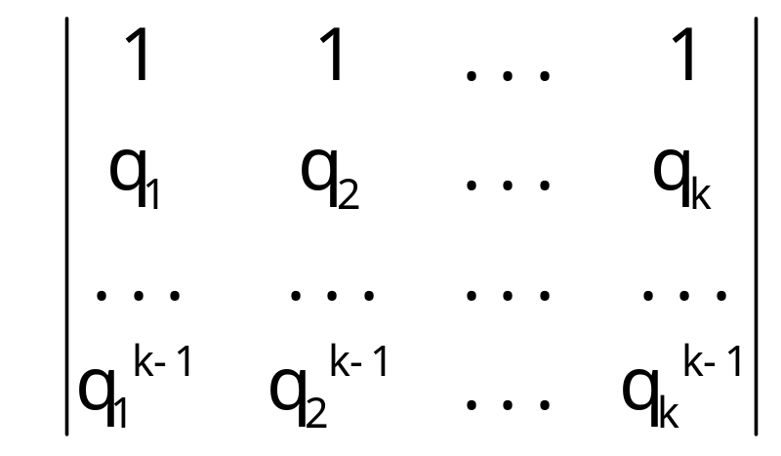
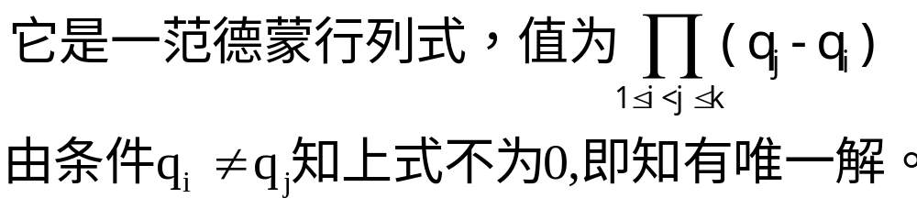
6.2 线性常系数递推关系10

Slide 19
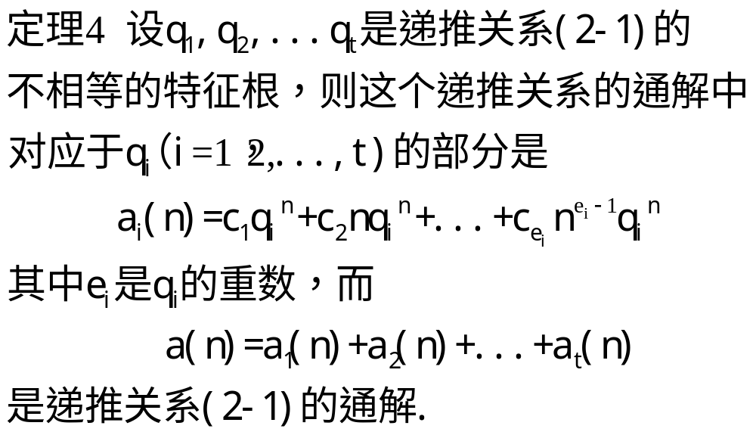
6.2 线性常系数递推关系11

Slide 20
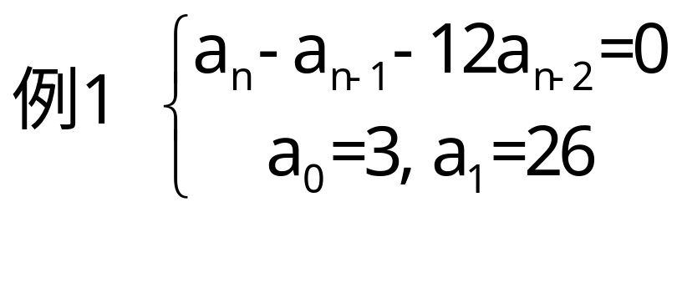
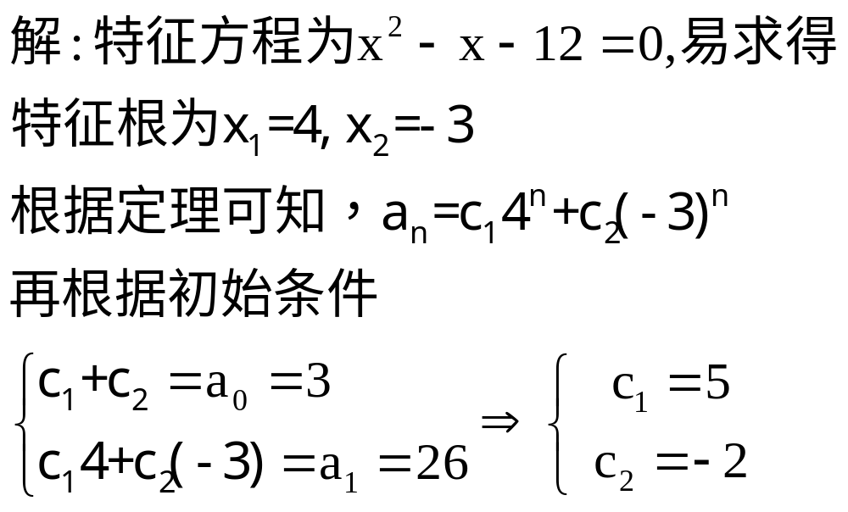
6.2 线性常系数递推关系12

Slide 21
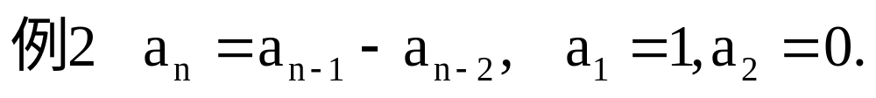
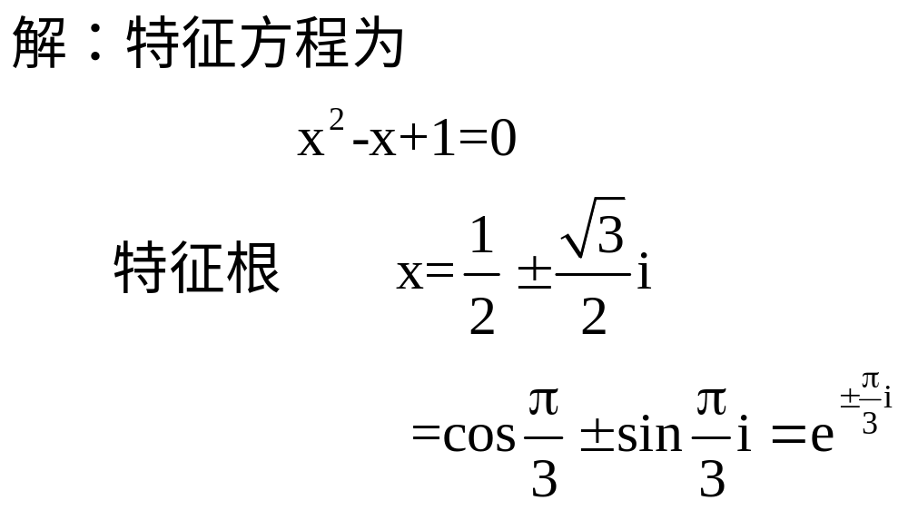
6.2 线性常系数递推关系13

Slide 22
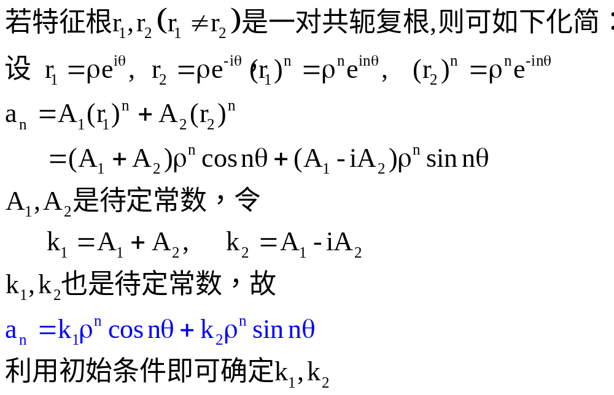
6.2线性常系数递推关系14（补充）

Slide 23
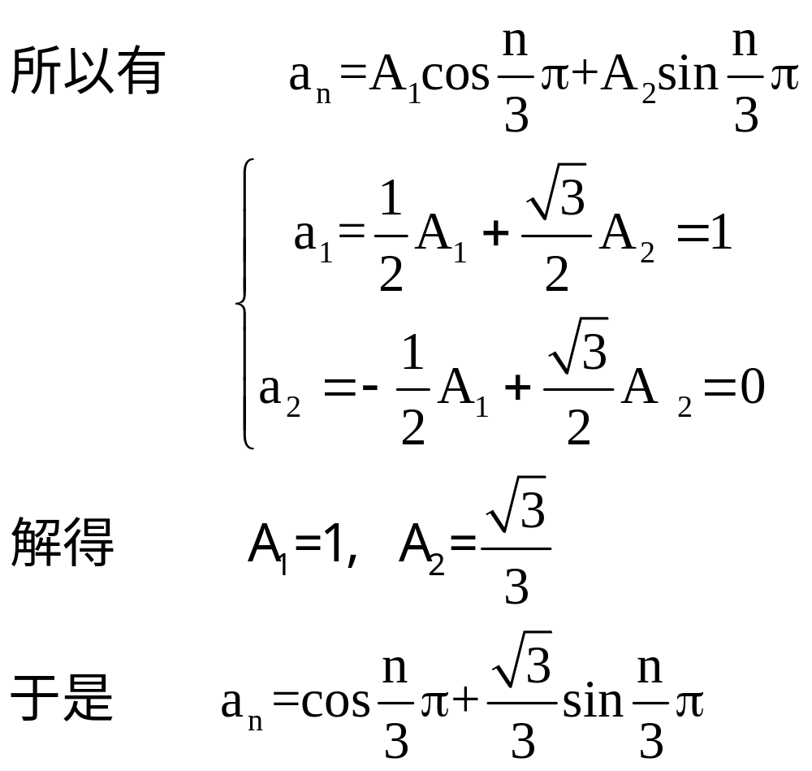
6.2 线性常系数递推关系15

Slide 24
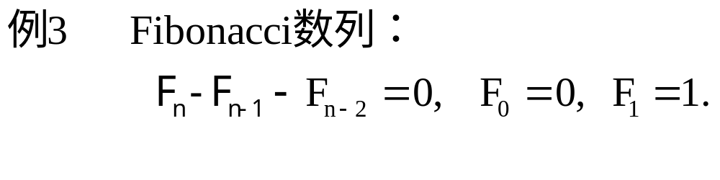
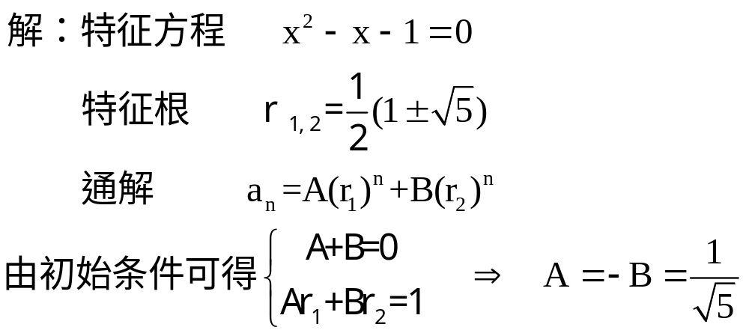
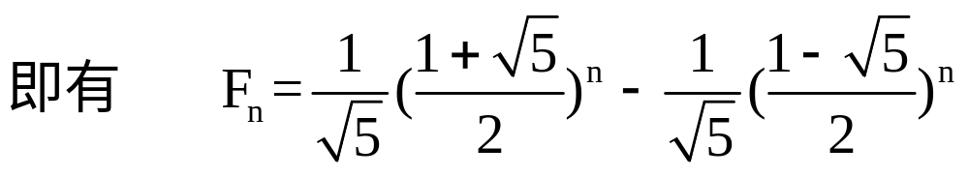
6.2 线性常系数递推关系16

Slide 25
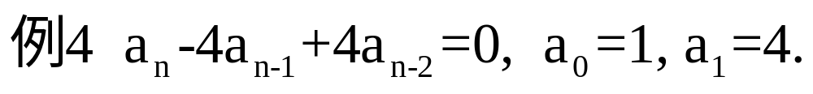
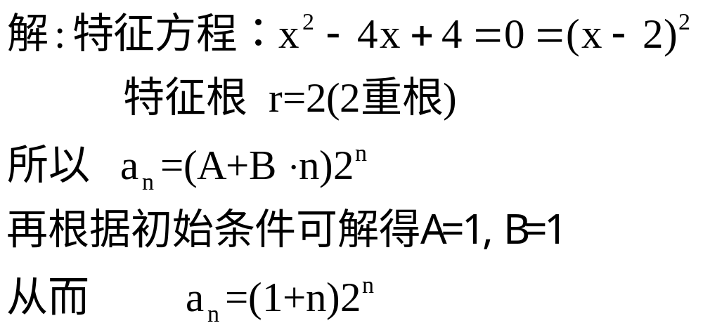
6.2 线性常系数递推关系17

Slide 26
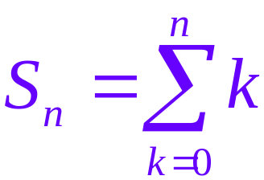
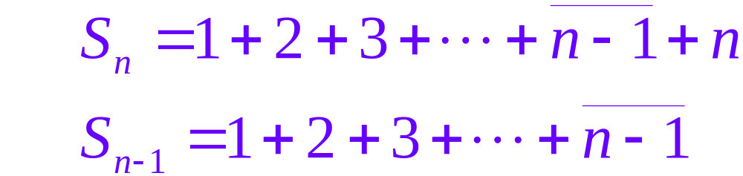
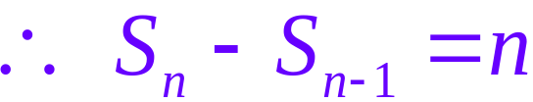
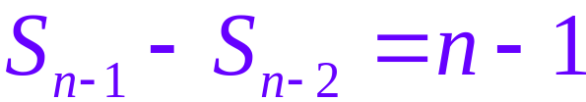
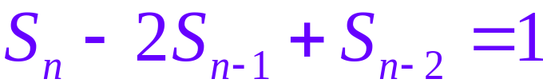
6.2 线性常系数递推关系18
例5：求
解
同理
相减得

Slide 27
6.2 线性常系数递推关系19
同理
S
−
2
S
+
S
=
1
n
−
1
n
−
2
n
−
3
∴
S
−
3
S
+
3
S
−
S
=
0
n
n
−
1
n
−
2
n
−
3
S
=
0
,
S
=
1
,
S
=
3
0
1
2
对应的特征方程为
x
3
−
3
x
2
+
3
x
−
=
(
−
=
1
x
1
)
3
0

Slide 28
6.2 线性常系数递推关系20
x=1是三重根
∴
S
=
(
A
+
Bn
+
Cn
2
)(
1
)
n
=
A
+
Bn
+
Cn
2
n
S
=
0
,
∴
A
=
0
0
S
=
1
,
B
+
C
=
1
1
S
=
3
,
2
B
+
4
C
=
3
,
∴
B
=
C
=
1/2
2
即
1
1
1
S
=
n
+
n
2
=
n
(
n
+
1
)
n
2
2
2
1
这就证明了
1
+
2
+
3
+
☹
+
n
=
n
(
n
+
1
)
2

Slide 29
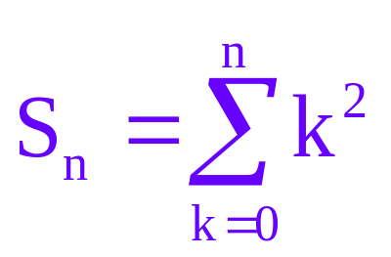
6.2 线性常系数递推关系21
例6：求
解：
S
=
1
+
2
2
+
3
2
+
☹
+
(
n
−
1
)
2
+
n
2
n
S
=
1
+
2
2
+
3
2
+
☹
+
(
n
−
1
)
2
n
−
1
∴
S
−
S
=
n
2
n
n
−
1
同理
S
−
S
=
(
n
−
1
)
2
n
−
1
n
−
2
相减得
S
−
2
S
+
S
=
2
n
−
1
n
n
−
1
n
−
2

Slide 30
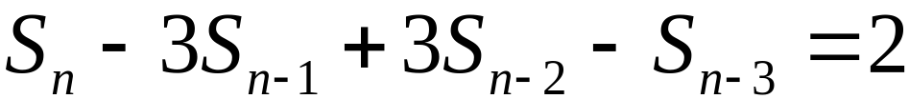
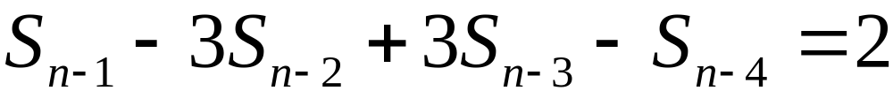
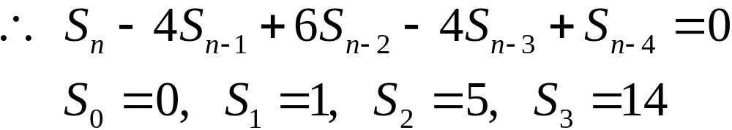
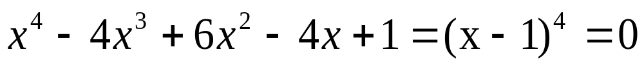
6.2 线性常系数递推关系22
同理
相减得
同理
对应的特征方程为

Slide 31
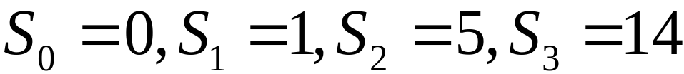
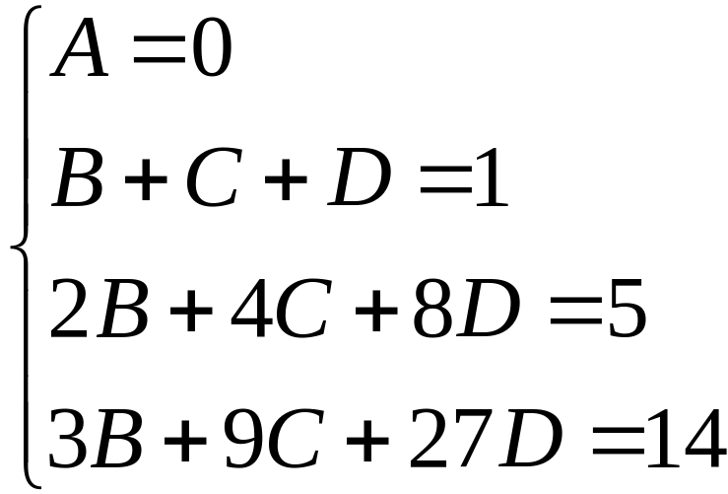
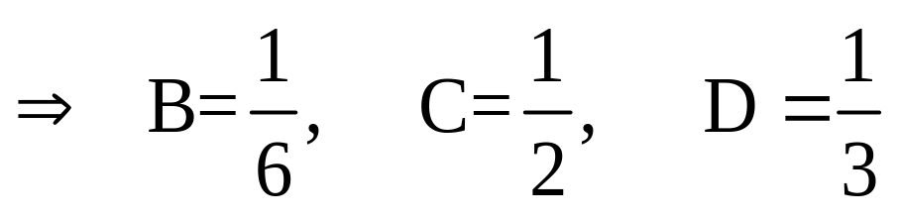
6.2 线性常系数递推关系23
x=1是四重根
依据 得关于A、B、C、D的连立方程组：

Slide 32
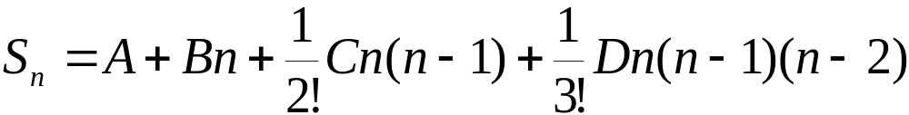
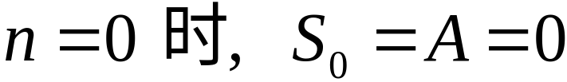
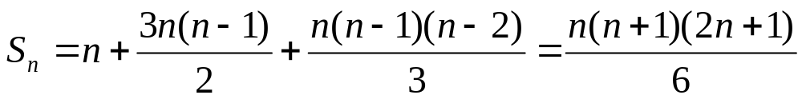
6.2 线性常系数递推关系24
另解：
已知S_{n}是n的3次式，故不妨令
此时确定待定系数时比较方便，无需解一联立方程组。例如

Slide 33
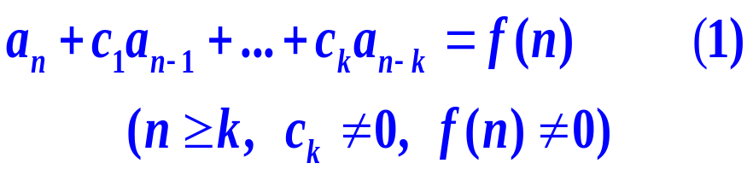
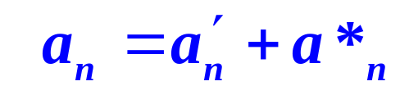
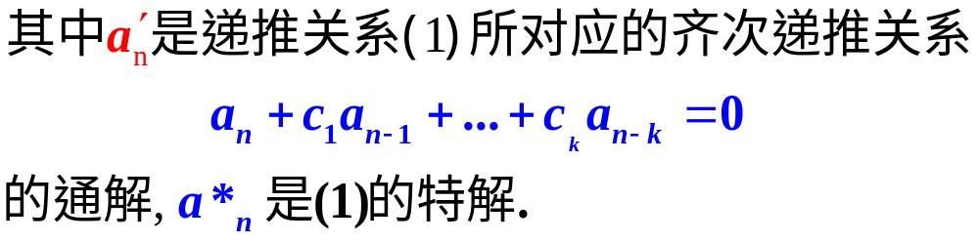
6.3 线性常系数非齐次递推关系1
常系数线性非齐次递推关系的一般形式如下
结论证明:只要把它代入(1)式的左端验证即可.
齐次递推关系较易求解,故问题的关键是求特解.下面我们考虑如何求特解,一般来说,没有普遍的解法.在某些简单的情形可以用待定系数法求之.先看一个例子.

Slide 34
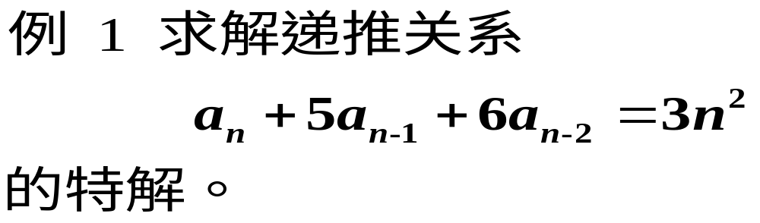
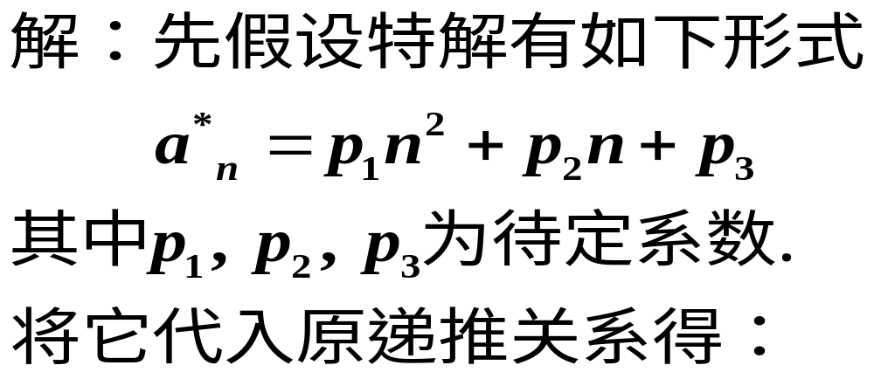

6.3 线性常系数非齐次递推关系2

Slide 35




6.3 线性常系数非齐次递推关系3

Slide 36

6.3 线性常系数非齐次递推关系4

Slide 37



6.3 线性常系数非齐次递推关系5

Slide 38
6.3 线性常系数非齐次递推关系6
我们很直观的看出上式解不出p₁ 和 p₂.这是
因为当原递推关系的特征根是1时.如果所设的特
解中n的最高次幂的次数与f(n)的次数一样时,代入
原递推关系后,等式左边的n的最高次幂就会消去.
因此等式左边的多项式比右边的多项式的次数低.
为此
在设特解时要将n的最高次幂提高,并且可以不设常数项

Slide 39

6.3 线性常系数非齐次递推关系7

Slide 40


6.3 线性常系数非齐次递推关系8

Slide 41


6.3 线性常系数非齐次递推关系9

Slide 42

6.3 线性常系数非齐次递推关系10

Slide 43

6.3 线性常系数非齐次递推关系11

Slide 44

6.3 线性常系数非齐次递推关系12
综上所述,我们可得如下定理

Slide 45

6.3 线性常系数非齐次递推关系13
特解

Slide 46


6.3 线性常系数非齐次递推关系14

Slide 47


6.5 用母函数求解线性常系数递推关系1
以二阶齐次线性常系数递推关系为例
则
可计算如下

Slide 48



6.5 母函数解线性常系数递推关系2

Slide 49


6.5母函数解线性常系数递推关系3

Slide 50






6.5母函数解线性常系数递推关系4

Slide 51


6.5母函数解线性常系数递推关系5
1) r₁，r₂为两相异的实根.

Slide 52

6.5母函数解线性常系数递推关系6

Slide 53




6.5母函数解线性常系数递推关系7
故
上面母函数的方法可以推广到一般的常系数线性递推关系。

